Slide 1





Tình huống: Hè vừa rồi, em có tham gia chuyến đi (du lịch, tham quan một danh lam thắng cảnh, tham gia một hoạt động xã hội). Hãy hồi tưởng và kể lại cho cả lớp nhé!
Notes:
Giáo án của Thảo Nguyên 0979818956

Slide 2








Notes:
Giáo án của Thảo Nguyên 0979818956

Slide 3







Notes:
Giáo án của Thảo Nguyên 0979818956

Slide 4



1. Khái niệm
- Kể lại một chuyến đi hoặc một hoạt động xã hội là kể lại một sự kiện đã diễn ra, để lại cho bản thân người tham gia nhiều suy nghĩ và tình cảm sâu sắc.
- Người viết phải là người chứng kiến hoặc tham gia trực tiếp, sử dụng ngôi kể thứ nhất (xưng hô “tôi” hoặc “chúng tôi”,…), kể lại những gì mình đã chứng kiến (sự việc, con người, phong cảnh,…), những hoạt động mình đã tham gia, thực hiện,…
- Trong khi kể, có thể kết hợp các yếu tố miêu tả và biểu cảm.
Notes:
Giáo án của Thảo Nguyên 0979818956

Slide 5

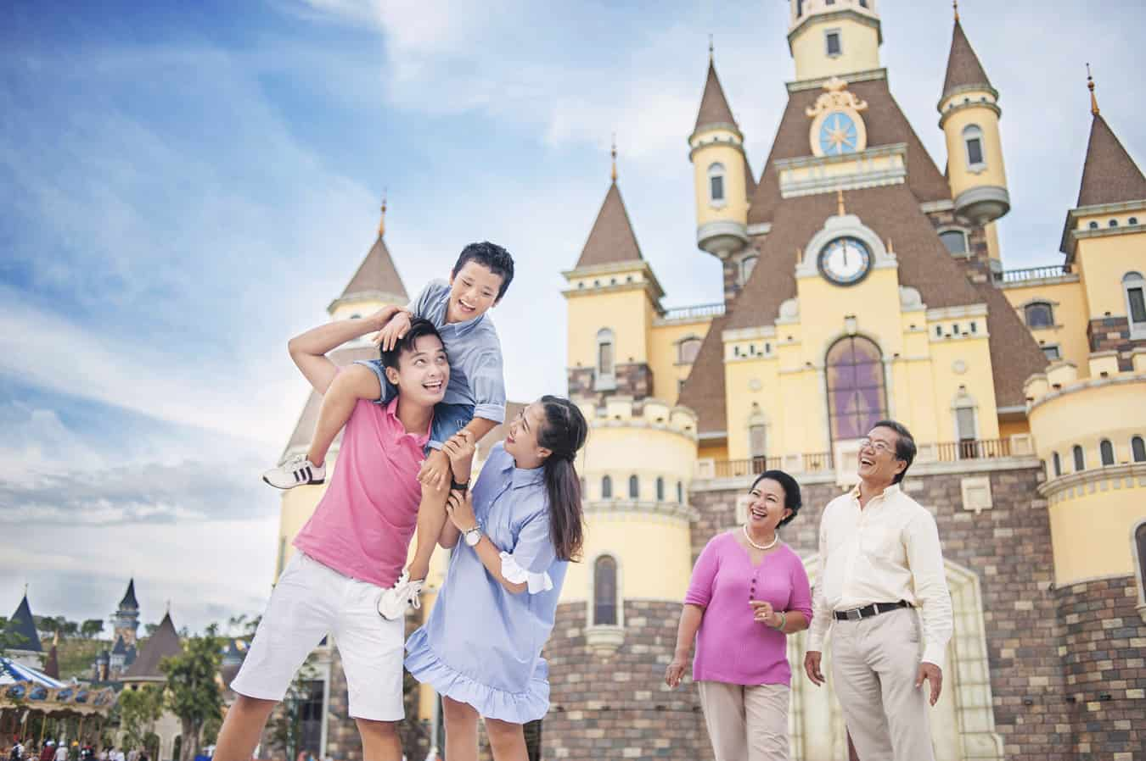
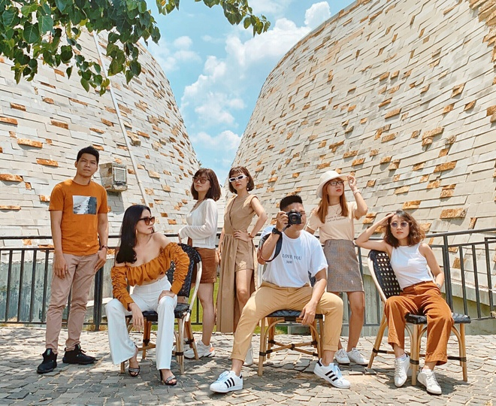
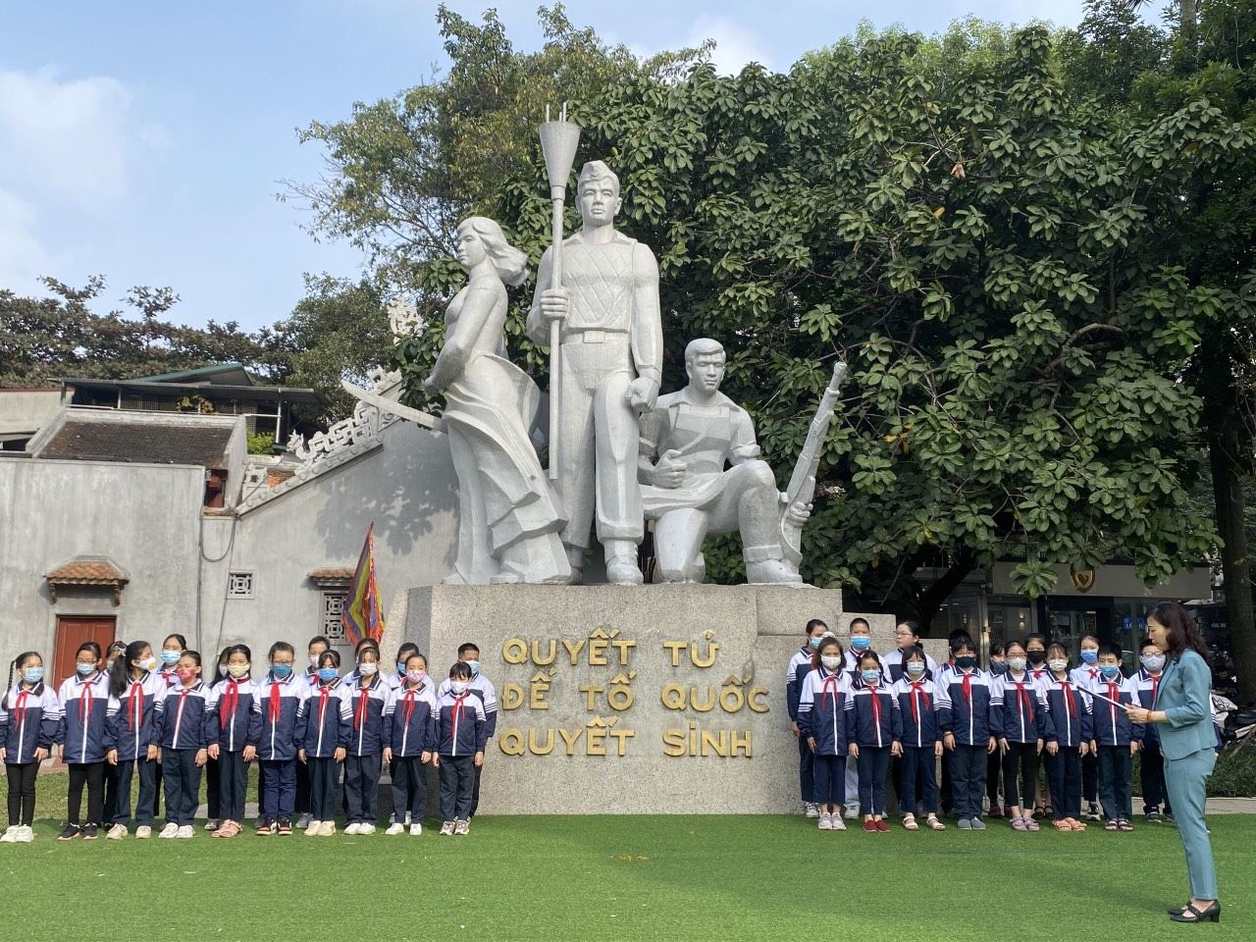
Chuyến đi có thể là đi du lịch cùng gia đình, tham quan một danh lam thắng cảnh hay di tích lịch sử cùng bạn bè, đi thăm quê hương, gia đình vào dịp hè…
Notes:
Giáo án của Thảo Nguyên 0979818956

Slide 6
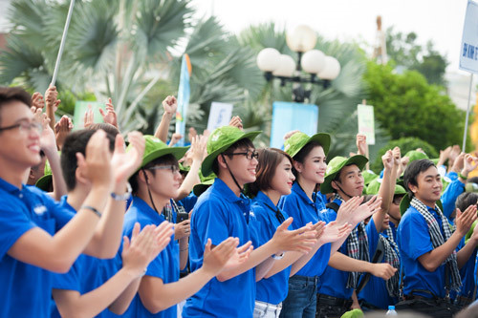
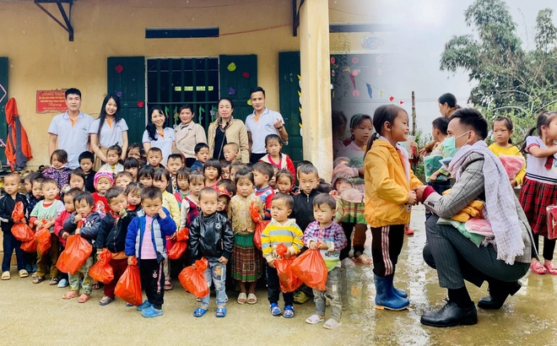
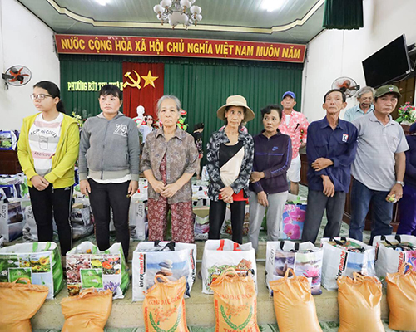
Hoạt động xã hội có thể là sinh hoạt đoàn, làm các công việc công ích, hoạt động thiện nguyện…
Notes:
Giáo án của Thảo Nguyên 0979818956

Slide 7
2. Yêu cầu đối với bài văn kể lại một chuyến đi hoặc một hoạt động xã hội
- Chọn viết một chuyến đi hoặc một hoạt động xã hội đã để lại cho em nhiều suy nghĩ và tình cảm sâu sắc.
- Trước khi viết cần tìm hiểu đề, tìm ý và lập dàn ý.
- Viết bài văn kiểu tự sự, kể theo ngôi thứ nhất.
- Cần kết hợp lại các sự việc và miêu tả phong cảnh, con người; phát biểu những nhận xét, cảm nghĩ của bản thân.
Notes:
Giáo án của Thảo Nguyên 0979818956

Slide 8






II.
Thực hành
Notes:
Giáo án của Thảo Nguyên 0979818956

Slide 9

Đề bài: Kể lại một hoạt động xã hội giàu ý nghĩa
Notes:
Giáo án của Thảo Nguyên 0979818956

Slide 10

1. Thực hành viết theo các bước
a. Chuẩn bị:
- Đọc kĩ và tìm hiểu đề để hiểu yêu cầu đối với bài viết.
- Nhớ lại những sự việc, con người, …và ấn tượng, cảm xúc trong hoạt động xã hội mà em đã tham gia.
- Tìm đọc và tham khảo các bài viết kể về một hoạt động xã hội.
- Ghi chép các nội dung liên quan và chuẩn bị tranh, ảnh, tư liệu,…(nếu có) về hoạt động xã hội đó.
Notes:
Giáo án của Thảo Nguyên 0979818956

Slide 11
1. Thực hành viết theo các bước
b. Tìm ý và lập dàn ý:
- Tìm ý:
+ Tìm ý bằng cách đặt ra và trả lời các câu hỏi
+ Suy luận từ khái quát đến cụ thể vấn đề
Notes:
Giáo án của Thảo Nguyên 0979818956

Slide 12
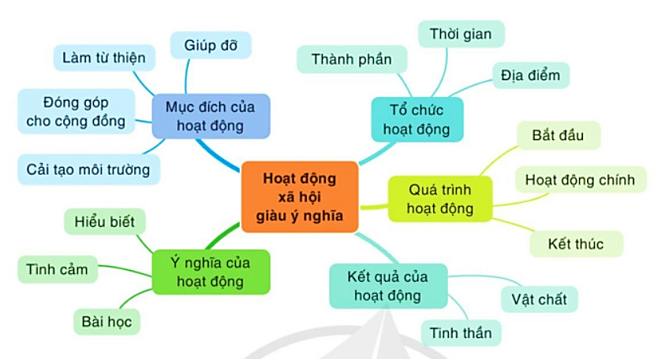
Notes:
Giáo án của Thảo Nguyên 0979818956

Slide 13
- Lập dàn ý: trên cơ sở các ý đã tìm được, có thể lập dàn ý theo bố cục 3 phần
Mở bài
- Giới thiệu khái quát: nêu tên một hoạt động xã hội giàu ý nghĩa mà em đã tham gia.
- Đoạn 1: nêu mục đích của hoạt động, lí do em tham gia hoạt động đó.
- Đoạn 2: kể về hình thức tổ chức hoạt động (thành phần tham gia, thời gian, địa điểm…)
- Đoạn 3: kể về quá trình tiến hành hoạt động (bắt đầu, hoạt động chính, kết thúc)
- Đoạn 4: nêu kết quả của hoạt động (vật chất, tinh thần)
Thân bài
Kết bài
- Khẳng định ý nghĩa và bài học sau khi tham gia hoạt động xã hội
Notes:
Giáo án của Thảo Nguyên 0979818956

Slide 14
c. Viết
Cần lưu ý:
- Đủ cấu trúc ba phần: mở bài, thân bài, kết bài
- Có thể mở bài bằng cách trực tiếp hoặc gián tiếp
- Thân bài gồm các đoạn văn, mỗi đoạn văn là một ý lớn.
- Kết bài cần tổng hợp được các ý kiến đã nêu ở thân bài.
Notes:
Giáo án của Thảo Nguyên 0979818956

Slide 15
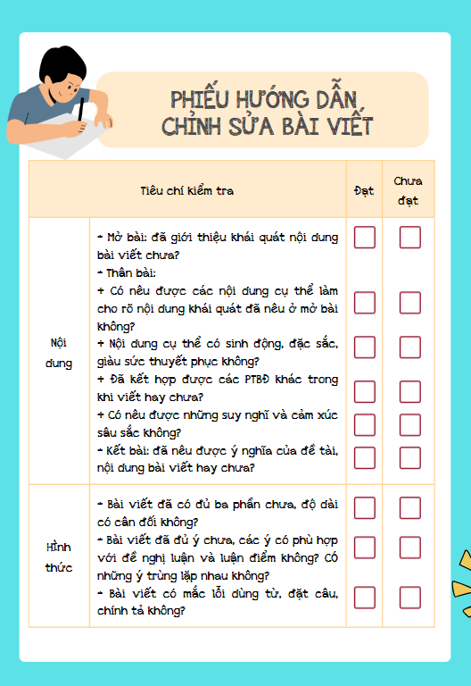

d. Kiểm tra và chỉnh sửa
Đọc lại bài văn đã viết. Đối chiếu nội dung với mục Định hướng và yêu cầu để tự phát hiện và tìm cách sửa các lỗi về ý, diễn đạt, trình bày.
Notes:
Giáo án của Thảo Nguyên 0979818956

Slide 16
2. Rèn luyện kĩ năng viết mở bài, kết bài
a. Cách thức
- Mở bài trực tiếp: người viết mở bài bằng cách nêu trực tiếp vấn đề của bài (không có câu dẫn dắt…)
Ví dụ: Hoạt động thiện nguyện, phong trào từ thiện là một trong những hoạt động đẹp và có ý nghĩa rất to lớn đối với cộng đồng. Em rất may mắn khi đã góp một chút công sức của mình trong chuyến đi thiện nguyện vào mùa đông năm ngoái.
Notes:
Giáo án của Thảo Nguyên 0979818956

Slide 17
2. Rèn luyện kĩ năng viết mở bài, kết bài
a. Cách thức
- Mở bài gián tiếp: người viết mở bài bằng một số câu dẫn dắt và từ đó nêu vấn đề trọng tâm của bài viết.
Ví dụ: “Sống trong đời sống cần có một tấm lòng…” - Đó là những lời trong bài “Để gió cuốn đi” của cố nhạc sĩ Trịnh Công Sơn. Lời hát đã giúp em hiểu được ý nghĩa của lòng tốt để rồi từ đó thêm yêu đời, yêu cuộc sống và yêu thêm những mảnh đời kém may mắn. Cũng chính nhờ bài hát đó mà em luôn khao khát được giúp đỡ, được chia sẻ, và những chuyến đi thiện nguyện của em được bắt đầu từ đó.
Notes:
Giáo án của Thảo Nguyên 0979818956

Slide 18
2. Rèn luyện kĩ năng viết mở bài, kết bài
a. Cách thức
- Kết bài: người viết tổng hợp các nội dung đã trình bày ở thân bài và thể hiện bằng một đoạn văn để kết thúc bài viết. Nội dung của đoạn kết bài thường nêu lên suy nghĩ của người viết về ý nghĩa và bài học từ vấn đề đã viết.
Ví dụ: Thông qua hoạt động thiện nguyện này, em cũng hy vọng bản thân mình đã góp sức và lan tỏa được niềm hạnh phúc, động lực sống giúp cho những em bé được an ủi phần nào. Cũng nhờ việc làm đó mà em cảm thấy đáng sống và cảm thấy mình sống có ý nghĩa hơn. Mong rằng trong tương lai gần, em sẽ có cơ hội tham gia nhiều chuyến đi, nhiều dự án thiện nguyện hơn nữa để góp phần làm đẹp cho đời.
Notes:
Giáo án của Thảo Nguyên 0979818956

Slide 19
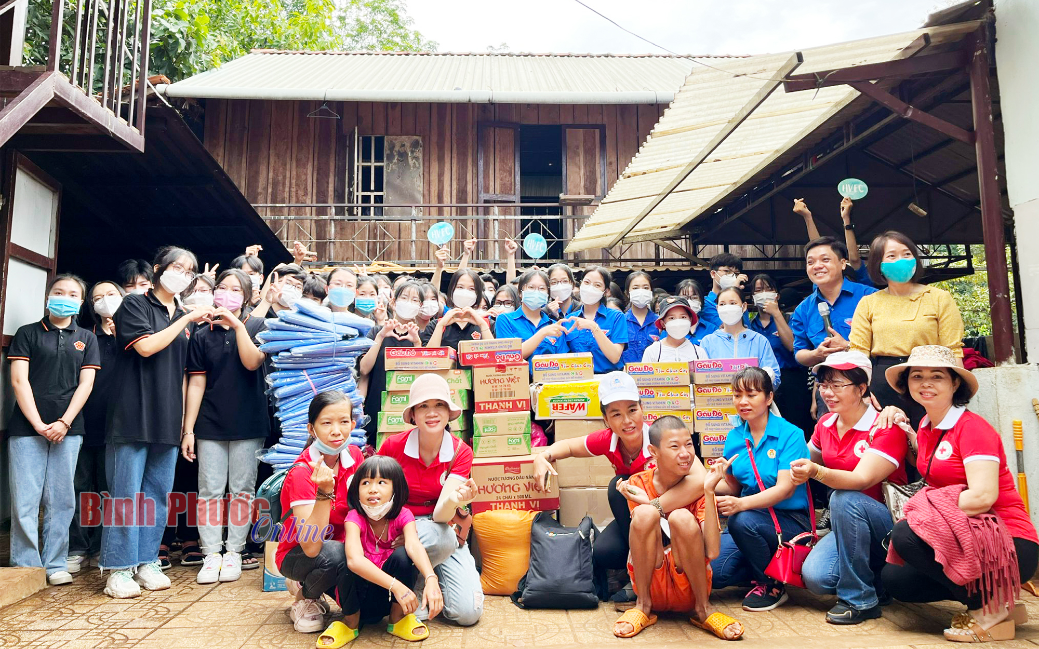
2. Rèn luyện kĩ năng viết mở bài, kết bài
b. Bài tập
Hãy viết mở bài hoặc kết bài cho đề văn: Kể lại một hoạt động xã hội giàu ý nghĩa
Notes:
Giáo án của Thảo Nguyên 0979818956

Slide 20

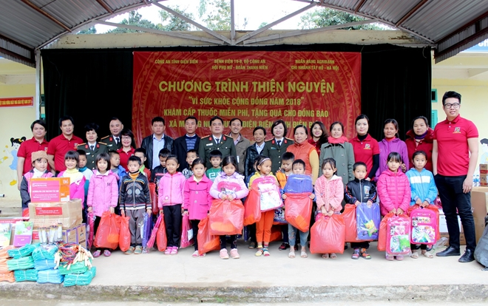
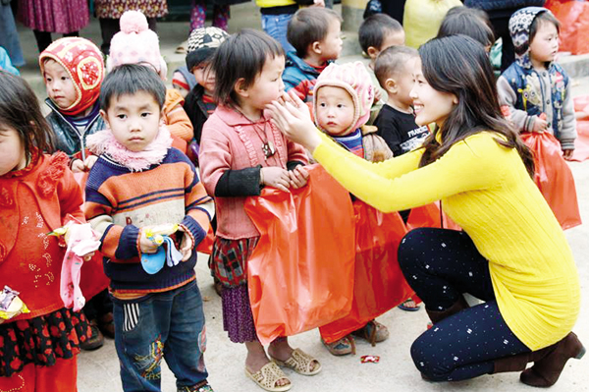
Viết bài văn Kể lại một hoạt động xã hội giàu ý nghĩa
Notes:
Giáo án của Thảo Nguyên 0979818956

Slide 21

“Sống trong đời sống cần có một tấm lòng…” - Đó là những lời trong bài “Để gió cuốn đi” của cố nhạc sĩ Trịnh Công Sơn. Lời hát đã giúp em hiểu được ý nghĩa của lòng tốt để rồi từ đó thêm yêu đời, yêu cuộc sống và yêu thêm những mảnh đời kém may mắn. Cũng chính nhờ bài hát đó mà em luôn khao khát được giúp đỡ, được chia sẻ, và những chuyến đi thiện nguyện của em được bắt đầu từ đó.
Hằng năm, sau kì nghỉ Tết Nguyên Đán, trường em sẽ phát động nhiều hoạt động từ thiện, trong đó có phong trào giúp đỡ trẻ em nghèo trên vùng cao. Cô giáo tổng phụ trách đã có một buổi sinh hoạt để phổ biến cho học sinh toàn trường. Chúng em có thể ủng hộ bằng hiện vật hoặc một số tiền nhỏ (trích từ số tiền mừng tuổi của mình). Thời gian tiếp nhận ủng hộ diễn ra trong vòng một tuần.
Đối với lớp của em, cô giáo chủ nhiệm đã giao cho lớp trưởng và lớp phó lao động phụ trách giám sát công việc. Hai bạn đã phân công đến tổ trưởng việc tiếp nhận, thống kê lại những đồ vật hay số tiền ủng hộ. Thời gian tiếp nhận chỉ trong ba ngày: thứ hai, thứ ba và thứ tư. Các bạn trong lớp tham gia rất tích cực.
Notes:
Giáo án của Thảo Nguyên 0979818956

Slide 22
Rất nhiều quần áo, đồ dùng học tập đã đã được đem đến. Các bạn tổ trưởng sẽ có một cuốn sách để ghi lại danh sách món đồ, số lượng hay số tiền của từng bạn. Trước đó, các món đồ được yêu cầu phải sắp xếp gọn gàng trong túi nên việc kiểm tra, phân loại rất dễ dàng. Với riêng em, em đã trích một khoản từ tiền mừng tuổi để mua những món đồ dùng học tập như: bút mực, tập vở hay cặp sách. Ngoài ra, em còn xin phép mẹ đem một số bộ quần áo còn mới, nhưng không mặc vừa nữa để đem đi ủng hộ. Mẹ đã đồng ý, còn giúp em giặt sạch quần áo, gấp lại gọn gàng và bỏ vào túi. Sáng hôm sau, em mang đến nộp cho bạn tổ trưởng.
Sau một tuần tiếp nhận ủng hộ, lớp em đã quyên góp được năm mươi bộ quần áo, một trăm quyển vở, hai mươi chiếc bút mực, năm cái cặp sách và một triệu đồng tiền mặt. Vào tiết sinh hoạt, bạn tổ trưởng đã tổng hợp và báo cáo lại cho cô giáo chủ nhiệm. Cô đã tuyên dương cả lớp rất tích cực trong phong trào ủng hộ.
Sau đó, tất cả sẽ được đem nộp lên cho nhà trường để chuyển lên vùng cao cho các bạn học sinh. Em hy vọng rằng những món quà này sẽ giúp đỡ phần nào cho các bạn học sinh có hoàn cảnh khó khăn. Tất cả các thành viên trong lớp đều rất vui vì đã làm được một việc có ý nghĩa.
Notes:
Giáo án của Thảo Nguyên 0979818956

Slide 23
Thông qua hoạt động thiện nguyện này, em cũng hy vọng bản thân mình đã góp sức và lan tỏa được niềm hạnh phúc, động lực sống giúp cho những em bé được an ủi phần nào. Cũng nhờ việc làm đó mà em cảm thấy đáng sống và cảm thấy mình sống có ý nghĩa hơn. Mong rằng trong tương lai gần, em sẽ có cơ hội tham gia nhiều chuyến đi, nhiều dự án thiện nguyện hơn nữa để góp phần làm đẹp cho đời.
Notes:
Giáo án của Thảo Nguyên 0979818956

